Slide 1
Обзор методов лечения меланомы и базалиомы
Подготовили:
Студенты 29 гр. 3К, ЛФ
Климов П.С.
Чурсинов Р.И.
Куратор: к.м.н. Аршакян
Вардан Арамаисович
г. Новосибирск, 2015 г.

Slide 2
Эпидемиология
Опухоли эпидермального происхождения:
кожные раки-8-9%,
меланомы-1-2%,
саркомы-0,5%.
базалиомы-0,05%
Смертность в 15 раз меньше заболеваемости.

Slide 3
Меланома
Мелано́ма (лат. melanoma, melanoma malignum от др.-греч. μέλας — «чёрный»)— злокачественная опухоль, развивающаяся из меланоцитов — пигментных клеток, продуцирующих пигмент меланин.
Локализация:
  кожа
  сетчатка глаза
  слизистые оболочки (полость рта, влагалище, прямая кишка)
Рецидивирует и метастазирует лимфогенным и гематогенным путём.
Самая опасная злокачественная опухоль человека

Slide 4
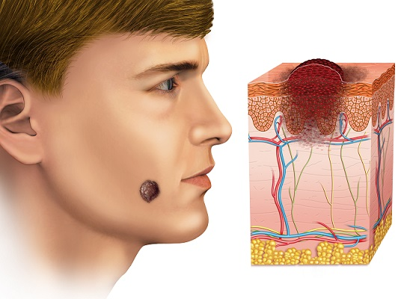
Гистологическое строение меланомы

Slide 5
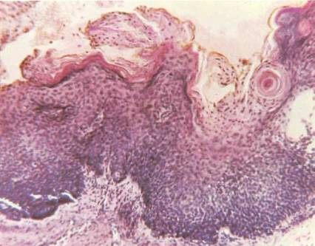

Slide 6
Базалиома
Базалиома — опухоль из базального слоя эпителия кожи, одна из разновидностей рака кожи.
По злокачественности занимает промежуточное положение между доброкачественными и злокачественными опухолями.
Врожденная форма базалиомы - синдром Горлина-Гольца.

Slide 7
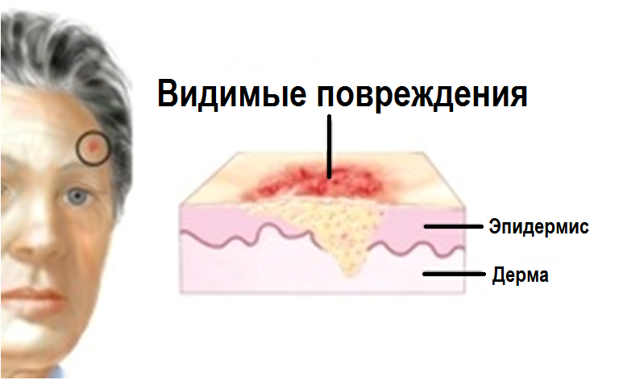
Гистологическое строение базалиомы

Slide 8
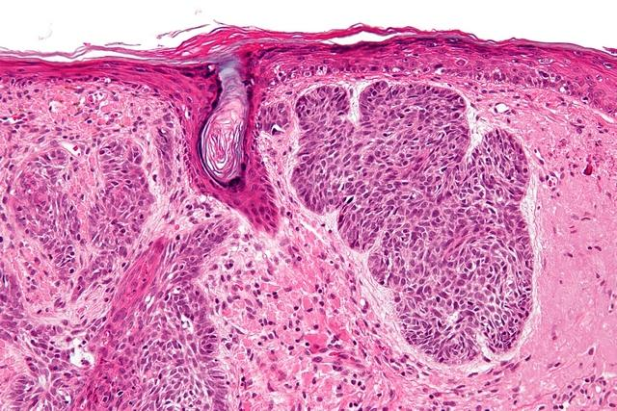

Slide 9
Факторы риска меланомы
Ультрафиолетовое излучение. Является ведущим фактором риска.
Фототип — белая кожа, светлые (голубые) глаза, светлые волосы и розовые веснушки.
Наличие в анамнезе солнечных ожогов.
Диспластический невус.
Наследственность — семейный анамнез меланомы.
Невусы —следующие типы невусов:
  сложный(45 %),
  пограничный (34 %),
  интрадермальный (16 %),
  голубой невус (3,2%)
Пигментная ксеродерма.
Возраст старше 50 лет.

Slide 10
Факторы риска базалиомы
Ультрафиолетовое излучение. Чрезмерное пребывание под солнцем и злоупотребление посещением солярия может приводить к тяжелым кожным болезням, таким как базально-клеточный рак
Фототип — белая кожа, светлые (голубые) глаза, светлые волосы и розовые веснушки.
Контакт с канцерогенными веществами.
Частые травмы какого-либо участка тела
Снижение иммунитета. Происходит на фоне хронических, долго протекающих заболеваний или приема лекарств – иммунодепрессантов.
Возраст старше 50 лет.

Slide 11
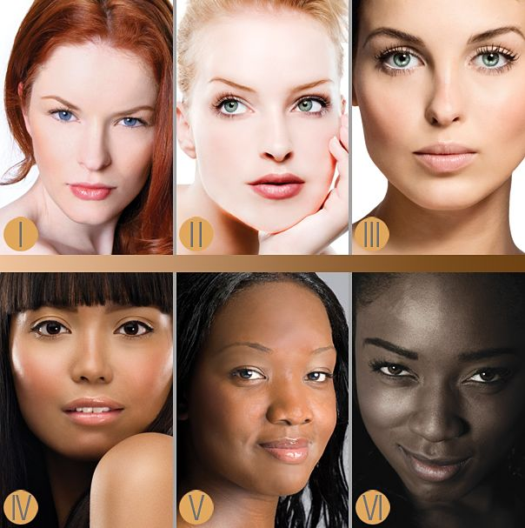

Slide 12
Фототип кожи по Фитцпатрику
Richard E. Fitzpatrick
I - Кельтский
II – Светлокожий европейский
III - Смешанный
IV - Средиземноморский
V - Индонезийский
VI - Афроамериканский

Slide 13
Эффективность лечения опухолей зависит от стадии ее развития
Первая стадия - удаление опухоли с частью здоровой ткани вокруг.
Вторая стадия - биопсия близлежащего лимфоузла. Удаление пораженных метастазами лимфоузлов вместе с опухолью. Профилактический курс лечения альфа-интерфероном.
Третья стадия - удаление опухоли и близлежащих лимфоузлов группами. Поддерживающее лечение лучевой терапией и химиотерапией.
Четвертая стадия – удаление крупных новообразований и метастазов. Иногда операцию дополняют химио- и лучевой терапией.

Slide 14
Основной метод – хирургическое лечение
Как для первичной опухоли, так и для лечения рецидивов выполняется футлярно-фасциальное иссечение опухоли. Опухоль удаляют вместе с прилежащим участком внешне неизмененной кожи — в зависимости от стадии на расстоянии от 1 см до 2-3 см. Вместе с опухолью удаляют подкожную клетчатку до апоневроза или фасции подлежащей мышцы с последующей пластикой. Удаление самой фасции — спорный момент и не признаётся некоторыми авторами. При поражении лимфоузлов проводится их резекция.

Slide 15
Варианты лечения меланомы
Mohs хирургия (Frederick Mohs)
Футлярное иссечение: лазерное и хирургическое
Лучевая терапия
Химиотерапия

Slide 16
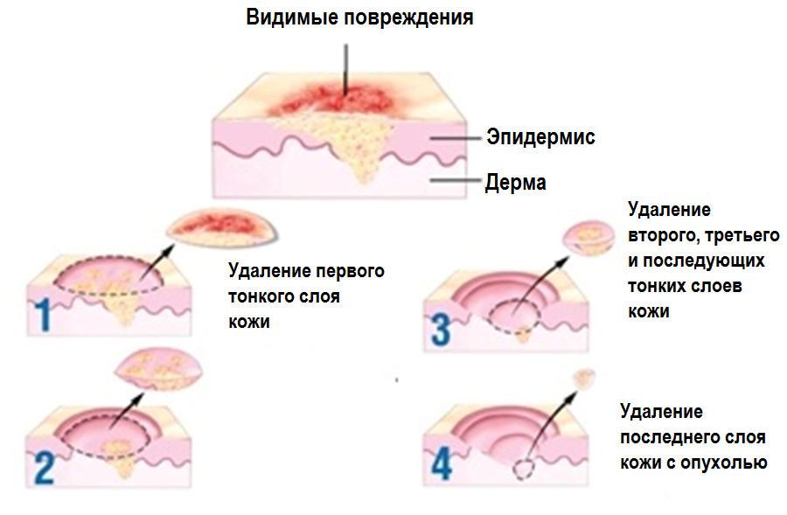

Slide 17
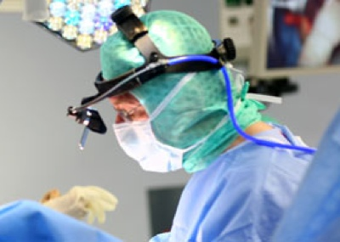

Slide 18
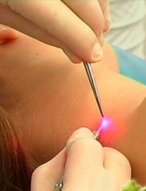
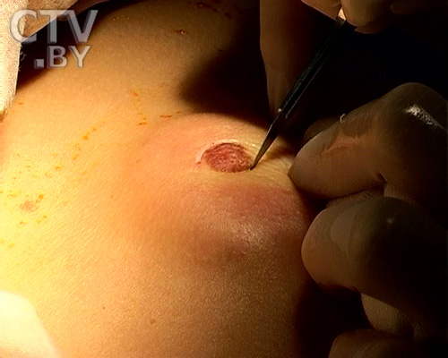
Футлярное иссечение: лазерное хирургическое

Slide 19
Варианты лечения базалиомы
Криодеструкция
Букки-терапия
Футлярное иссечение: лазерное и хирургическое.
Комбинированное лечение
Химиотерапия

Slide 20
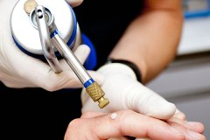

Slide 21
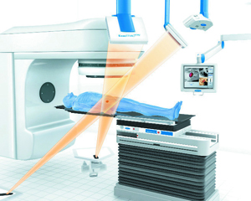

Slide 22
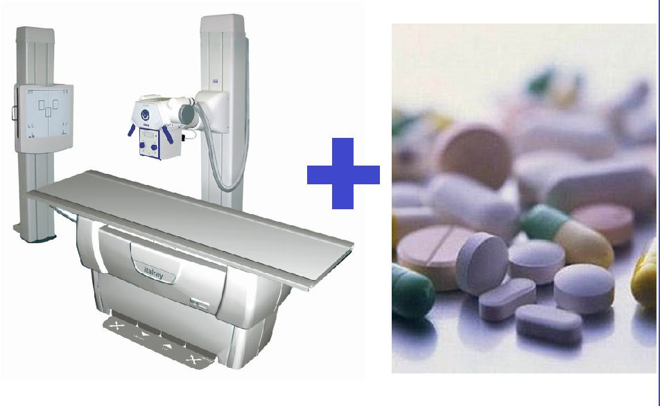

Slide 23
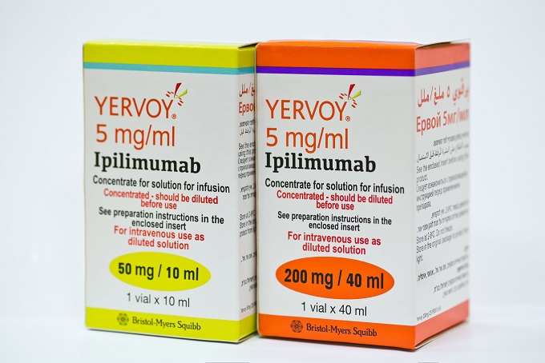
Ипилимумаб (Ервой)

Slide 24
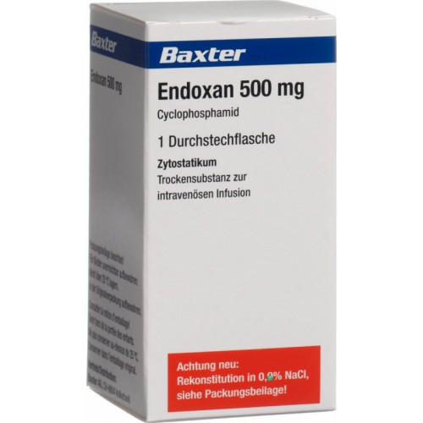
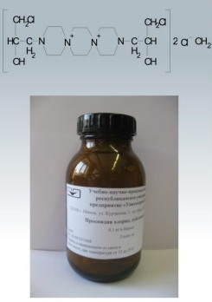
Циклофосфамид Проспидин

Slide 25
Экспериментальные методы лечения
Иммунотерапия при меланоме.
1) иммуномодуляторы;
2) противораковые вакцины.
Виротерапия мобилизует естественные защитные силы иммунной системы организма против клеток генетически модифицированных организмов и тканей, в том числе злокачественных клеток.
В настоящее время у онкологов появилась новая возможность лечения больным меланомой с использованием вируссодержащего препарата RIGVIR.

Slide 26
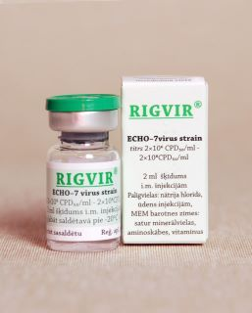
RIGVIR – препарат для виротерапии с противоопухолевой активностью, иммуномодулятор обладает филогенетически обусловленным плейотропным специфическим и неспецифическим иммуномодулирующим действием.

Slide 27
Результаты лечения
5- летняя выживаемость:
I ст.- 65%
IIст.- 49%
IIIст- 15%
IVст- 8%.
У мужчин прогноз хуже, чем у женщин (37%/52%). В Австралии пятилетняя выживаемость- 85 %.

Slide 28
Спасибо за внимание!

